Slide 1

Finding handwritten sentences, words and letters of the Arabic language
מאת
ליאל לוי
אביגייל הילה שרבף
מנחה אקדמי – ד״ר יהודה חסין

Slide 2
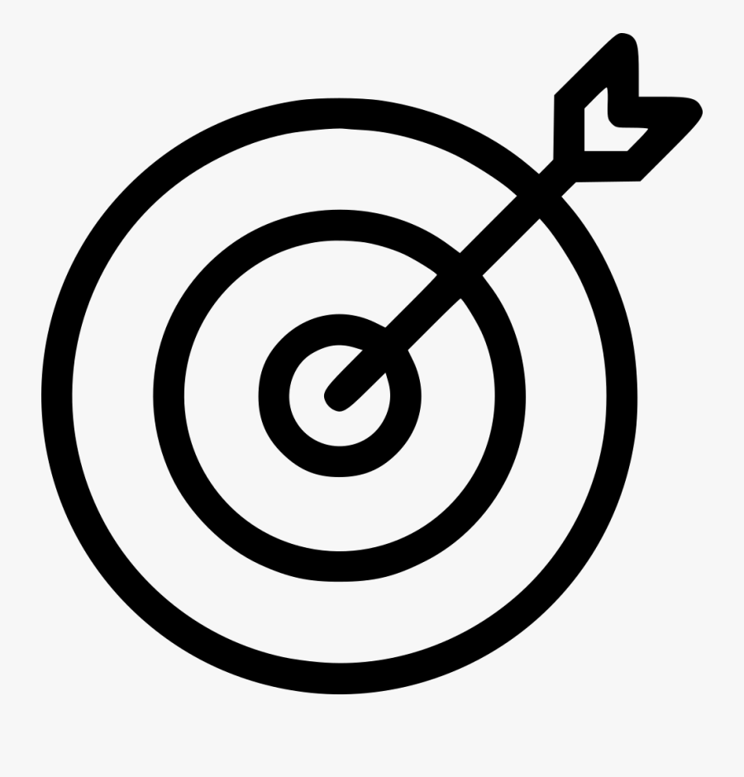
מטרת הפרויקט
יצירת מערכת ממוחשבת שעבור שני חיבורים הכתובים בכתב יד בערבית, תחזיר את הסיכוי באחוזים ששני החיבורים נכתבו על ידי אותו אדם.
המערכת מיועדת לשימוש במרכז הארצי לבחינות והערכה על מנת לגלות רמאות בבחינה הפסיכומטרית.

Slide 3
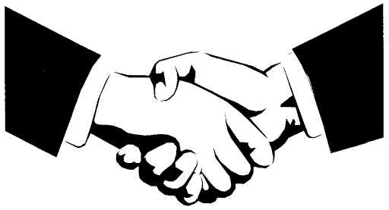
רקע
הבחינה הפסיכומטרית כוללת מטלת חיבור שנכתבת בכתב ידו של הנבחן ועליה המערכת שלנו תבצע את הניתוח.
השוואה בין כתבי יד שונים מתבססת על ההנחה שכתב ידו של כל אדם הוא ייחודי ושניתן על פיו לזהות את כותבו.

Slide 4
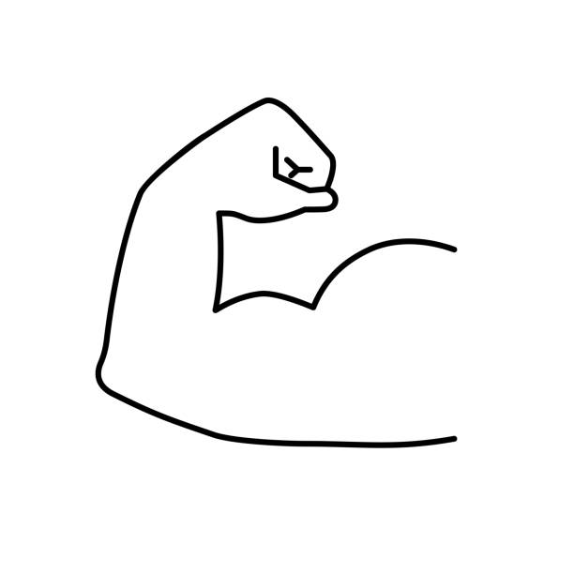
האתגרים
ישנו קושי בגילוי המילים והאותיות בכתב יד שבניגוד לכתב מודפס המרווחים בין האותיות, המילים והשורות אינם קבועים.
הכתב בשפה הערבית מחובר וקשה מאוד למצוא אותיות שמופרדות אחת מהשנייה כדי לגלות אותן.
כל בדיקה של שני חיבורים תצליח למצוא כמות שונה של אותיות מופרדות ודבר זה יכול להשפיע על תוצאות הבדיקה.
כמות החיבורים שיש לנו עבור כל נבדק היא מוגבלת ויכולה להשפיע על תוצאות הבדיקה.

Slide 5

הפתרון
את המערכת הממוחשבת בחרנו לממש בשפת Python. אנחנו נשתמש בספריות של image processing ו-machine learning.
נשווה את האותיות.
הרצת אלגוריתם ׳קוף׳ (משנה שעברה).

Slide 6
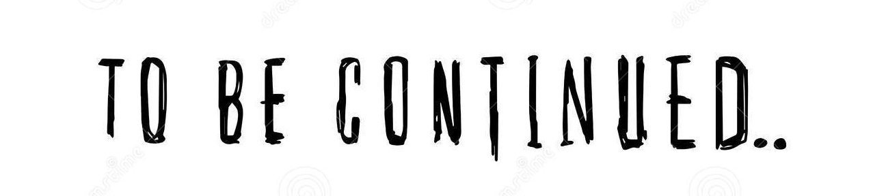
המשך הפרויקט
סיום שלב הזיהוי וביצוע את לב האלגוריתם שלנו שהוא שלב האימות, כלומר ההשוואה בין האותיות.
שקלול כל דרכי הפתרון (השוואה בין אותיות ואלגוריתם קוף) לכדי תוצאה אחת שתקבע את רמת הביטחון שהחיבורים נכתבו על ידי אותו אדם או לא.
שיפור אחוזי הדיוק.

